Slide 1
第5章 资产组合计算

Slide 2
5.1 资产组合基本原理
马克维茨创立资产组合理论

Slide 3
例已知资产收益率以及时间间隔如表所示。
计算收益率
收益率 | 0.10 | 0.05 | -0.05
时间间隔(天) | 182 | 91 | 92

Slide 4
>> RetSeries = [0.10 0.05 -0.05]';
>> RetIntervals = [182 91 92]';
>> StartPrice=10;
>> StartTime = datenum('18-Dec-2000');
>> [TickSeries,TickTimes] = ret2tick(RetSeries,StartPrice,RetIntervals,StartTime)

Slide 5
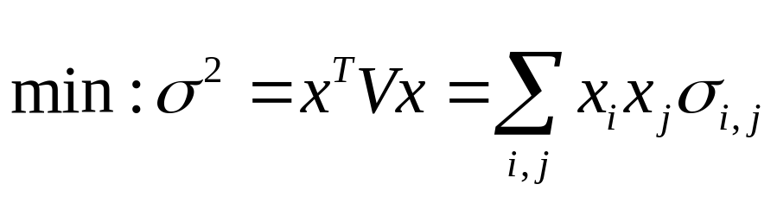
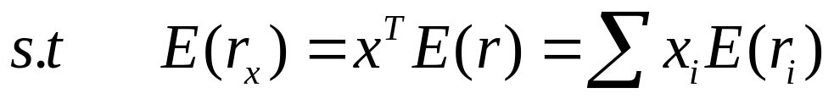
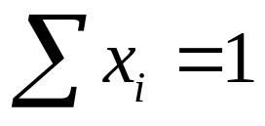
5.2 资产组合有效前沿
均值方差理论模型
；

Slide 6
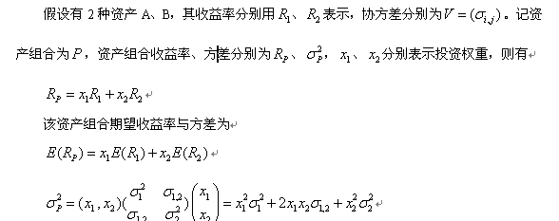
5.2.1 两种风险资产组合收益期望与方差

Slide 7
资产B
资产A
资产组合均值方差

Slide 8
5.2.2均值方差有效前沿
例考虑一个二资产组合，分别为资产1与资产2，其预期收益率分别为0.2、0.1、0.15。协方差如下表
求该资产组合有效前沿。
 | 资产1 | 资产2 | 资产3
资产1 | 0.01 | -0.0061 | 0．0042
资产2 | -0.0061 | 0.04 | -0.0252
资产3 | 0.0042 | -0.0252 | 0.0225

Slide 9
>> ExpReturn = [0.1 0.2 0.15];
>> ExpCovariance = [ 0.0100 -0.0061 0.0042
-0.0061 0.0400 -0.0252
0.0042 -0.0252 0.0225];
>> NumPorts = 4; ％资产组合有效前沿上的4个点
>> [PortRisk, PortReturn, PortWts]
= frontcon(ExpReturn, ExpCovariance, NumPorts)

Slide 10
5.2.3带约束条件资产组合有效前沿
投资组合中的问题很少有简单的约束
MATLAB利用均值-方差理论求解资产组合问题
将约束条件写成矩阵形式

Slide 11
例各资产相关系数矩阵、预期回报、标准差如表所示。
试给出有效前沿。
 |  | 资产A | 资产B | 资产C
 | 资产A | 1 | 0.8 | 0.4
 | 资产B | 0.8 | 1 | 0.3
 | 资产C | 0.4 | 0.3 | 1
预期回报 |  | 0.1 | 0.15 | 0.20
各资产标准差 |  | 0.2 | 0.25 | 0.18

Slide 12
>> Returns = [0.1 0.15 0.12];
>> STDs = [0.2 0.25 0.18];
>> Correlations = [ 1 0.8 0.4
0.8 1 0.3
0.4 0.3 1 ];
>> Covariances = corr2cov(STDs, Correlations)；
>>portopt(Returns, Covariances, 20)
>> rand('state', 0);
>> Weights = rand(1000, 3);
>> Total = sum(Weights, 2);

Slide 13
>> [PortRisk, PortReturn]
= portstats(Returns, Covariances, Weights);
>>hold on
>>plot (PortRisk, PortReturn, '.r')
>> Weights(:,1) = Weights(:,1)./Total;
>> Weights(:,2) = Weights(:,2)./Total;
>> Weights(:,3) = Weights(:,3)./Total;

Slide 14
>>title('均值－方差有效前沿以及各个资产组合风险与收益。')
>> xlabel('风 险(标准差)')
>> ylabel('期望收益率')
>>hold off

Slide 15
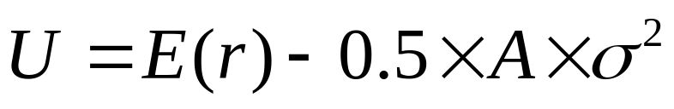
5.2.4 无风险资产及借贷情况下资产配置
资产组合有效前沿上的点很多，如何选择一个有效点呢？投资者需要根据目标函数权衡风险与回报，MATLAB中投资者目标函数如下。
投资者决策就是目标函数最大化，然后对资产进行配置

Slide 16
例已知一个组合中含有3种资产，每种资产收益率与协方差矩阵如下。
无风险利率为0.08，借贷利率为0. 12，投资者风险厌恶系数为3，要求考虑无风险资产和借贷情况下最优资产配置。
 |  | 资产A | 资产B | 资产C
预期回报 |  | 0.1 | 0.2 | 0.15
协 方 差 | 资产A | 0.005 | -0.010 | 0.004
 | 资产B | -0.01 | 0.04 | -0.002
 | 资产C | 0.004 | -0.002 | 0.023

Slide 17
>> ExpReturn = [0.1 0.2 0.15];
>> ExpCovariance = [0.005 -0.010 0.004
-0.010 0.040 -0.002
0.004 -0.002 0.023];
>> [PortRisk, PortReturn, PortWts]
= portopt(ExpReturn,ExpCovariance);
>> RisklessRate = 0.08;
>> BorrowRate = 0.12;
>> RiskAversion = 3;
>> [RiskyRisk, RiskyReturn, RiskyWts, RiskyFraction, ...
OverallRisk, OverallReturn] = portalloc(PortRisk, PortReturn,...
PortWts, RisklessRate, BorrowRate, RiskAversion)

Slide 18
5.2.5规划求解资产组合问题
线性规划
二次规划

